Slide 1

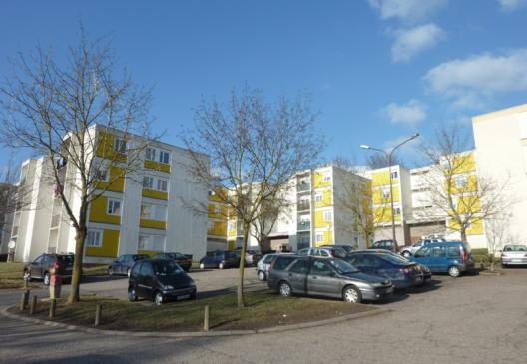

RAPPORT DE STAGE:
Nom: COLIN
Prénom: Teddy
Entreprise:
AGENCE DE HEILLECOURT
2 rue de Lorient
F-54180 HEILLECOURT
REHABILITATION ENERGETIQUE DE 149 LOGEMENTS A NEUVES-MAISONS « CUMENE »
Formation: LICENCE PRO PIDDI
STAGE REALISE DU 27 FEVRIER AU 29 JUIN 2012

Slide 2
INTRODUCTION
Stage → 27 Février au 29 Juin 2012
Agence d’Heillecourt (54) BATIGERE NORD-EST → Chargé de Patrimoine
Thèmes d’étude :
    Le métier de Chargé de Patrimoine
    Réhabilitation énergétique
    Projet: REHABILITATION ENERGETIQUE DE 149 LOGEMENTS A NEUVES-MAISONS « CUMENE »

Slide 3
INTRODUCTION
3 Parties :
- Présentation de l’entreprise
- Réhabilitation énergétique de 149 logements à Neuves-Maisons « CUMENE »
- Consultations « Accord-cadre »

Slide 4
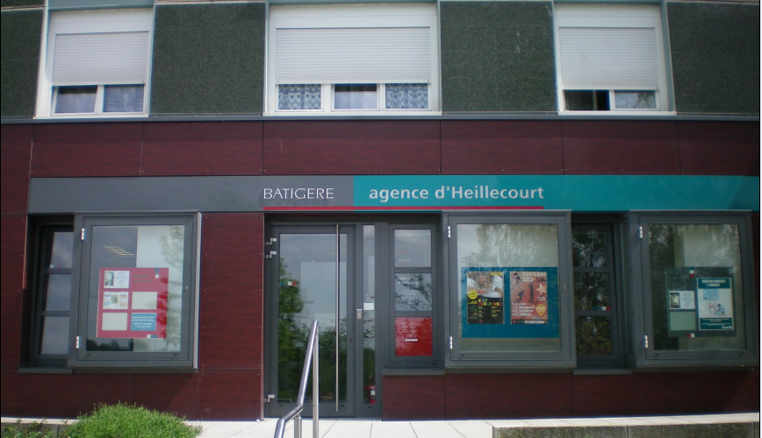
I. PRESENTATION DE L’ENTREPRISE
A-/ La société Batigère N-E
B-/ L’agence de Heillecourt
C-/ Le service Patrimoine

Slide 5
A-/ La société Batigère n-e
AGENCES | NBRE DE LGTS
Vandoeuvre | 3 116
Essey-lès-Nancy | 2 557
Laxou | 1 572
Nancy | 1 411
Heillecourt | 1 243
Saint Nicolas de Port | 1 009
Longwy | 3 340
Mont Saint Martin | 1 171
Briey | 918
BATIGERE NORD-EST
Entreprise Sociale pour l'Habitat (E.S.H)
Fait partie du groupe BATIGERE
Localisation du Siège Social : Nancy (54)
Divisée en agences
Répartition des logements de Batigère en Meurthe et Moselle

Slide 6
B-/ L’agence de Heillecourt
Lieu de stage
6 collaborateurs et 3 stagiaires :
  - Responsable d’agence - Commerciale
  - Charge de gestion locative - Hôtesse d’acceuil
  Chargé de clientèle - Chargé de Patrimoine
VILLES | NBRE LGTS
Heillecourt | 526
Ludres | 353
Neuves-Maisons | 220
Flavigny | 26
Chaligny | 12
Chavigny | 39
Haroue | 19
Contrexéville | 39
Xeuilley | 4
Bainville sur Madon | 5
Patrimoine de l’agence de Heillecourt

Slide 7
C-/ Le service Patrimoine
- Service Développement
Le service PATRIMOINE s’occupe :
  Des travaux
  De la gestion contrats (nettoyage, entretiens, ascenseurs, VMC …)
  Des réhabilitations
Le chargé de Patrimoine est la personne qui doit assurer l’entretien technique du patrimoine, veillé à la sécurité des personnes et des biens.
Il peut travailler sur des opérations appelées « Réhabilitations »
- Technique
- Administratif
- Financier
- Suivi d’opération

Slide 8
II. REHABILITATION ENERGETIQUE DE 149 LOGEMENTS NEUVES MAISONS « CUMENE »
A-/ Comité projet
B-/ Appel d’offre

Slide 9
A-/ Comité projet
- Mise en place d’un comité projet
Rapport de 50 pages visant à convaincre le directoire de la nécessité des travaux et à la mise en place d’un budget maximal.
Il comporte les informations suivantes :
- Présentation de la situation géographique et historique du site
- Le projet de réhabilitation
- Prévisions des travaux
- Bilan énergétique
- Plan et Bilan de financement
- Recherche d’informations
Contacts avec différentes structures de la société
Présentation du dossier devant le DG de BNE

Slide 10
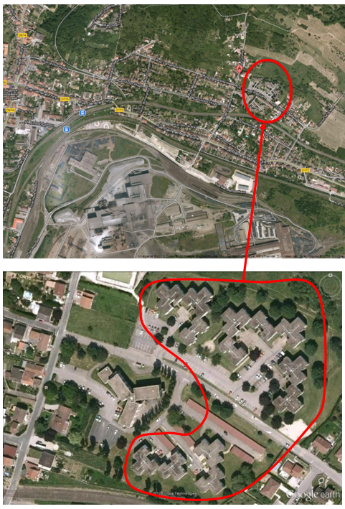
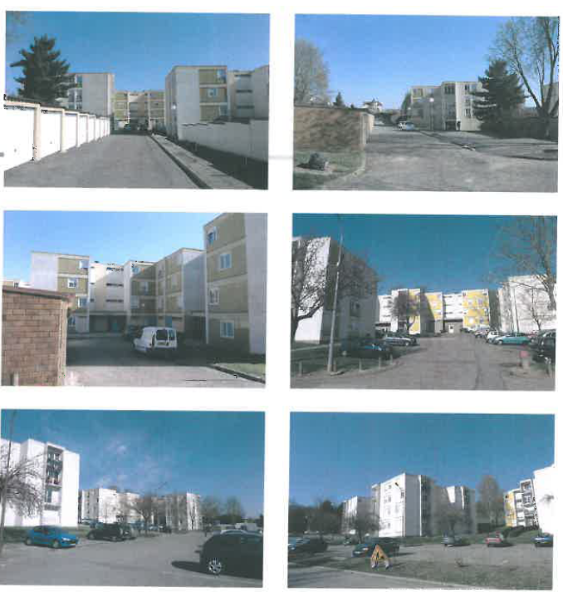
A-/ Comité projet
Il s’agit de la réhabilitation énergétique de 13 bâtiments de type HLM datant des années 1975 à Neuves-Maisons (54).

Slide 11
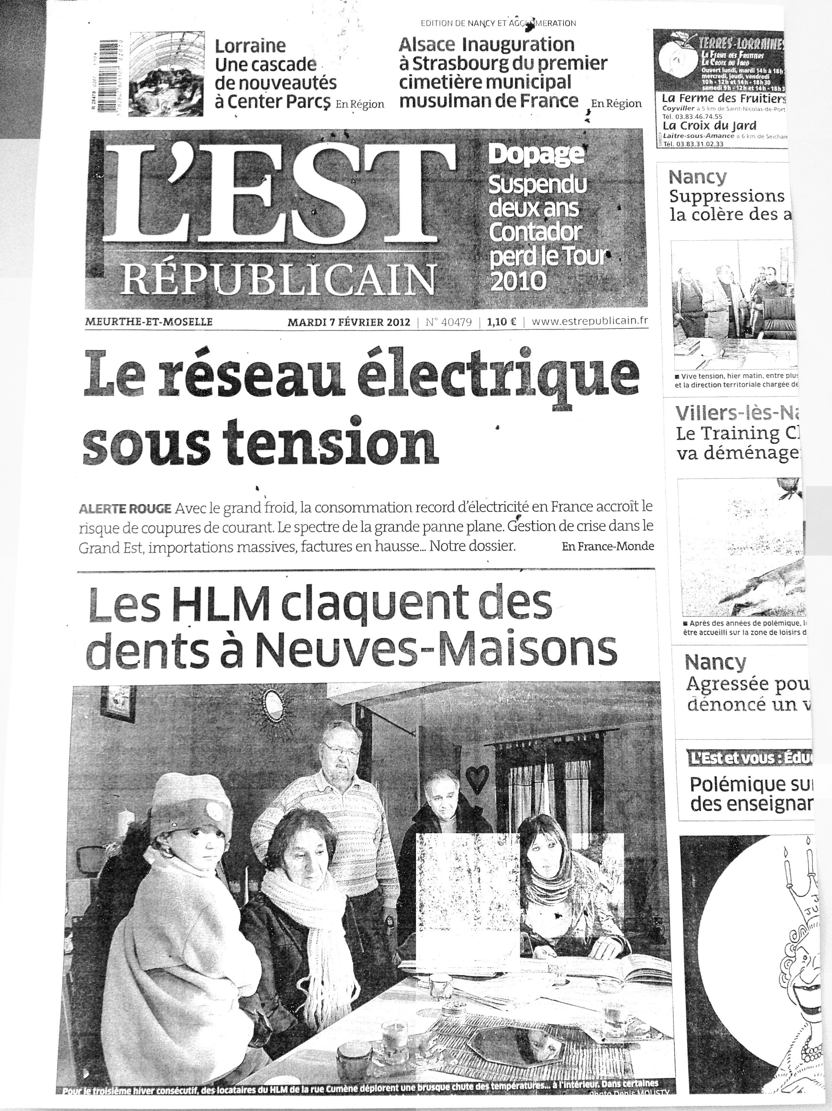
A-/ Comité projet
Pourquoi la réhabilitation ?
- Manque d’efficacité du chauffage lors des grands froids
- Refus des locataires d’utiliser les convecteurs d’appoints
- Image dégradées par des articles dans les quotidiens
- Politique de développement durable
- Volonté d’individualisation du système de chauffage
Le chauffage est assuré électriquement par un système mixte :
- plancher chauffant assure un chauffage de base
- complément par convecteur électrique
(gourmand en énergie)
07/02/2012 : Durant cette période de grand froid, les locataires se plaignent de problèmes de température au sein de leurs logements

Slide 12
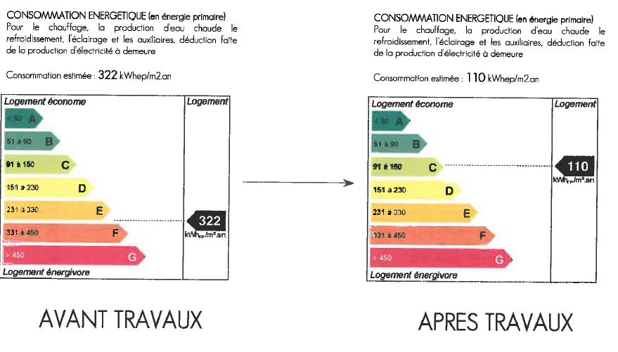
A-/ Comité projet
- Etude énergétique et DPE*
DPE* = Diagnostic de Performance Energétique qui est un outils d’affichage permettant de classer des logements en fonction de leur consommation en énergie

Slide 13
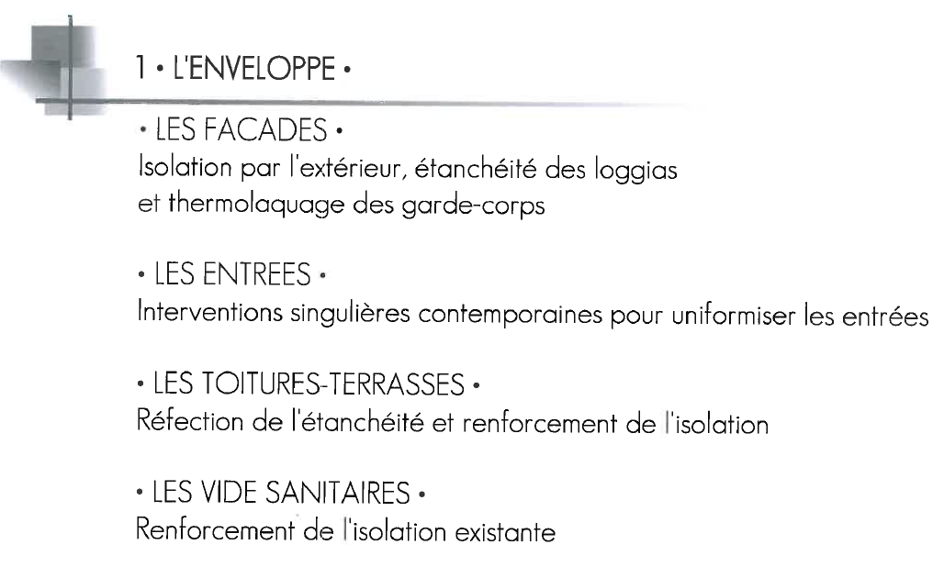
A-/ Comité projet
Travaux à but énergétique :
  Travaux d’enveloppe
  Meilleure isolation des bâtiments

Slide 14
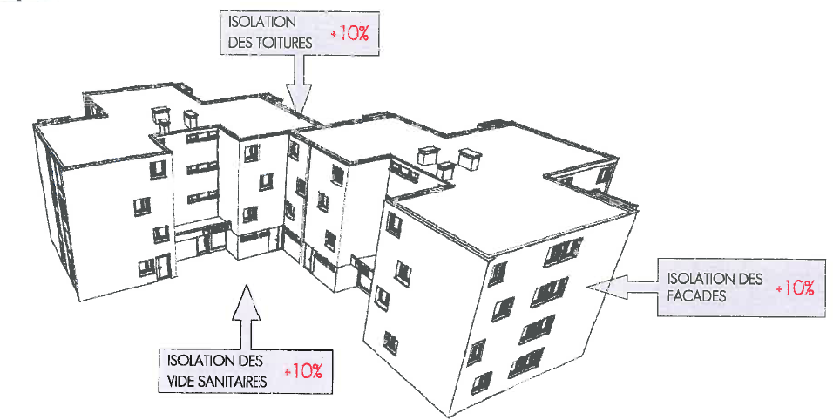
A-/ Comité projet

Slide 15
A-/ Comité projet
Travaux à but énergétique :
  Scénarii énergétique
  3 possibilités
Scénario 1 : Mise en place de chaudières collectives gaz condensation chauffage+ ECS
Scénario 2 : Mise en place de chaudières individuelles gaz condensation (conservation ballon ECS)
Scénario 3 : Mise en place de chaudières individuelles gaz double service (chauffage + ECS) et suppression des ballons d’eau chaude sanitaire
- Bilan énergétique pour définir le meilleur scénario

Slide 16
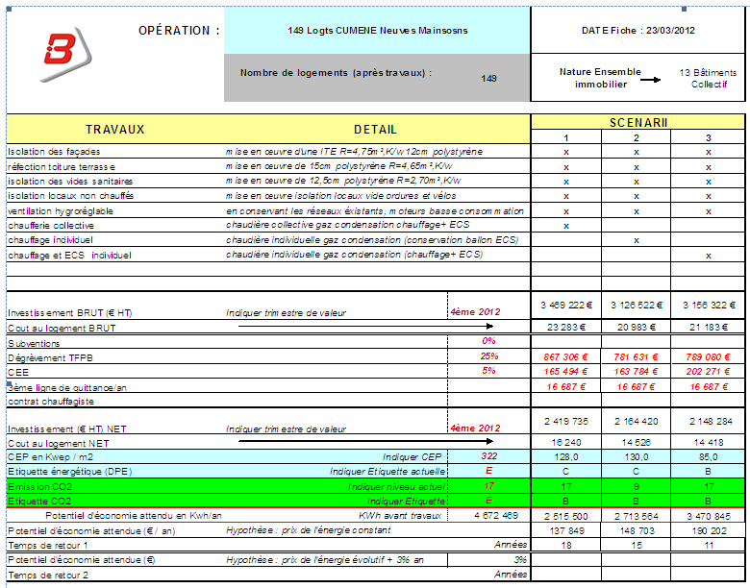
A-/ Comité projet

Slide 17
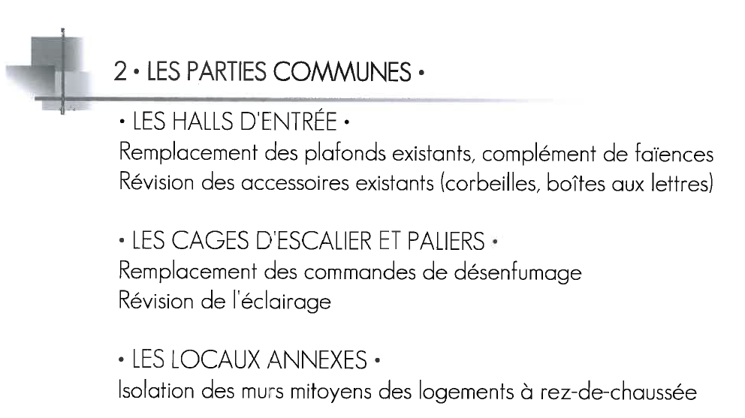
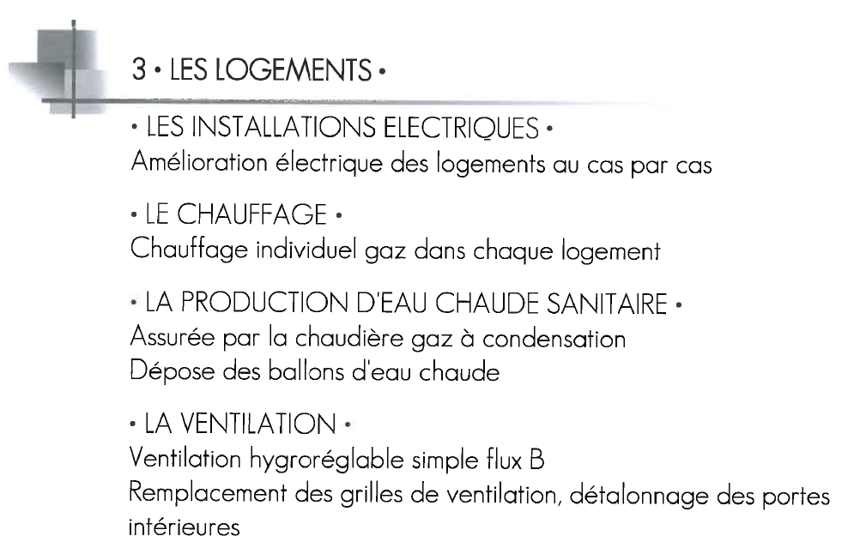
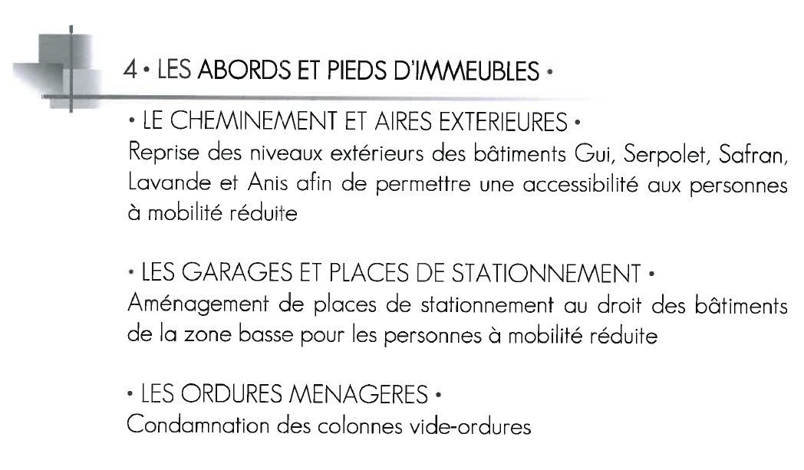
A-/ Comité projet
Autres travaux:

Slide 18
A-/ Comité projet
Mise en place d’un plan de financement:
- Différentes subventions / exonération : (CEE et TFPB)
- Prêt (Réha et Eco prêt)
- Eco prêt calculé en fonction du niveau énergétique atteint.
- Couts: Montant des travaux, certification et Maîtrise d’œuvre .
9 Plan de financement en fonction du taux de fonds propres ( 10 % 15 % et 20 % ) et de différentes options supplémentaires
-option 1 : Portes Palières
-option 2 : Réfection des salles de bain

Slide 19
A-/ Comité projet
Mise en place d’un bilan de financement pour connaitre le retour sur investissement.
9 bilans
Fonction du potentiel Loyers, du taux de fond propre investit et des prêts en cours
Sur cette opération on varie entre 15 et 22 ans
Contact avec le service juridique et financier pour recherche d’informations.

Slide 20
A-/ Comité projet
Passage devant le comité à Metz accompagné de la plaquette
Validation
Mise en place du budget
Démarrage de l’appel d’offre

Slide 21
B-/ Appel d’offres
Réalisation de l’appel d’offres.
Un appel d'offres est une procédure qui permet au maître d'ouvrage de faire le choix de l'entreprise la plus à même de réaliser des travaux.
Procédure stricte.
Le choix de la procédure à mettre en œuvre se détermine en fonction du montant et des caractéristiques à réaliser.

Slide 22
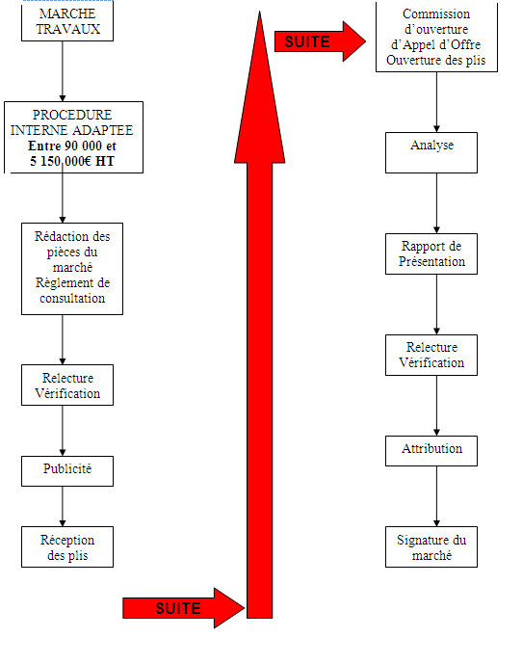
B-/ Appel d’offres
Schéma de la procédure d’appel d’offre

Slide 23
B-/ Appel d’offres
Répartition par lot des différentes prestations
Préparation du dossier d’appels d’offres avec les documents de consultations que devront remplir les entreprises intéressées.
Publication dans le journal et sur le site de Batigère
Délais d’un mois
Commission d’appel d’offres et ouverture des plis ( offres + candidatures )
Analyse des offres et choix des candidats
Rapport de présentation à faire Valider au DG
- Attribution du marché
ATELIER I : ENVELOPPE ET PARTIES COMMUNES
Lot n°I-1 TRAITEMENT DES FACADES
Lot n°I-2 ETANCHEITE
Lot n°I-3 SERRURERIE METALLERIE
Lot n°I-4 ISOLATION DES VIDE-SANITAIRES
Lot n°I-5 MENUISERIES INTERIEURES BOIS
Lot n°I-6 PLATRERIE ISOLATION
Lot n°I-7 PEINTURE / REVETEMENTS DE SOLS DURS
Lot n°I-8 ELECTRICITE – CONTROLE D’ACCES
Lot n°I-9 VENTILATION
Lot n°I-10 MENUISERIES EXTERIEURES PVC
Lot n°I-11 NEUTRALISATION DES VIDES ORDURES
ATELIER II : TRAVAUX A L’INTERIEUR DES LOGEMENTS
Lot n°II-1 ELECTRICITE – COURANTS FAIBLES
Lot n°II-2 CHAUFFAGE
Lot n°II-3 PLOMBERIE SANITAIRE
Lot n°II-4 PEINTURE / FAIENCES / REV. SOLS SOUPLES
Lot n°II-5 PORTES PALIERES
ATELIER III : AMENAGEMENTS EXTERIEURS
Lot n°III-1 VRD / AMENAGEMENTS EXTERIEURS

Slide 24
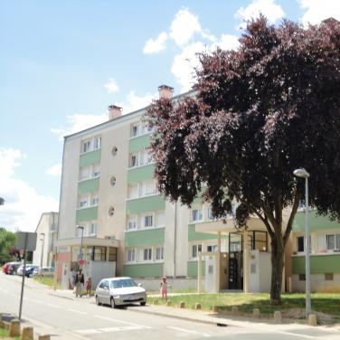
III.CONSULTATION
« ACCORD-CADRE »
A-/ Que signifie accord cadre ?
B-/ Consultation : Grilles de protection à Jarville « Bois des Chênes »

Slide 25
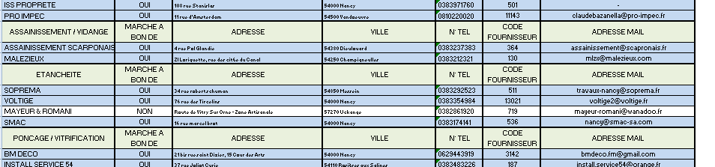
A-/ Que signifie accord cadre ?
Contrats conclus entre BATIGERE NORD- EST et des entreprises
Durée Maximale de 4 ans
Entreprises avec lesquelles travaillent les agences
Réparties par domaine d’activités ( Plomberie, maçonnerie,…)
Création d’une base de données ( Mailing, simplicité, …)
Extrait du listing des entreprises accord cadre

Slide 26
B-/ Consultation : Grilles de protection à Jarville « Bois des Chênes »
Consultation = Travaux
Entreprises de l’accord cadres consultées
Montant < à 20 000 € sinon procédure d’appel d’offres
Procédure interne aux agences
Travaux prévu au plan d’action
Plan d’action = Lignes directrices des différents travaux à effectuer sur l’année. Ils sont définis chaque années en fonction des besoins prioritaires et des budgets mis à disposition.

Slide 27
B-/ Consultation : Grilles de protection à Jarville « Bois des Chênes »
Consultations effectuées :
- Réfection d’un muret de Jardin à Heillecourt
- Changement de grilles de protection à Jarville
- Reprises des sous-faces de toitures à Ludres
- Réfection de l’étanchéité de balcons à Contrexéville
- Réfection de balcons à Heillecourt
- Pose d’un cumulus électrique à Heillecourt
Présentation de la consultation de grilles de protection à Jarville
Procédure identique → Process BATIGERE

Slide 28
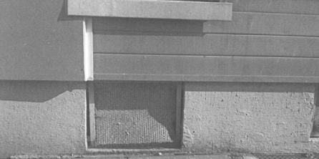
B-/ Consultation : Grilles de protection à Jarville « Bois des Chênes »
Grilles situé en contre bas de 5 immeubles à Jarville (54)
Apport de luminosité et d’aérations aux caves
Besoin : Remplacement de grilles en mauvais état
Grille de protection

Slide 29
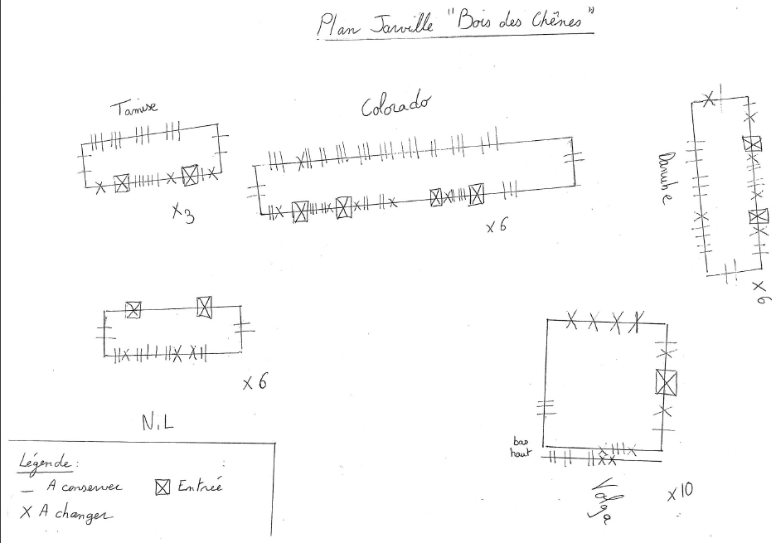
B-/ Consultation : Grilles de protection à Jarville « Bois des Chênes »
Métré → Mesure faite sur site pour établissement du DQE
DQE → Devis quantitatif et estimatif → Définie les prestations souhaitées par le maitre d’Ouvrage
Dimensions des grilles
→0.628 / 0.468
Positions des grilles
Quantités → x 31

Slide 30
B-/ Consultation : Grilles de protection à Jarville « Bois des Chênes »
Choix des entreprises → Lot Serrurerie Métallerie
Etablissement du DQE
Courrier de consultation ( joint du DQE ) aux entreprises ciblés
Délais imposé → 15 jours
Réception des offres
Analyse des offres

Slide 31
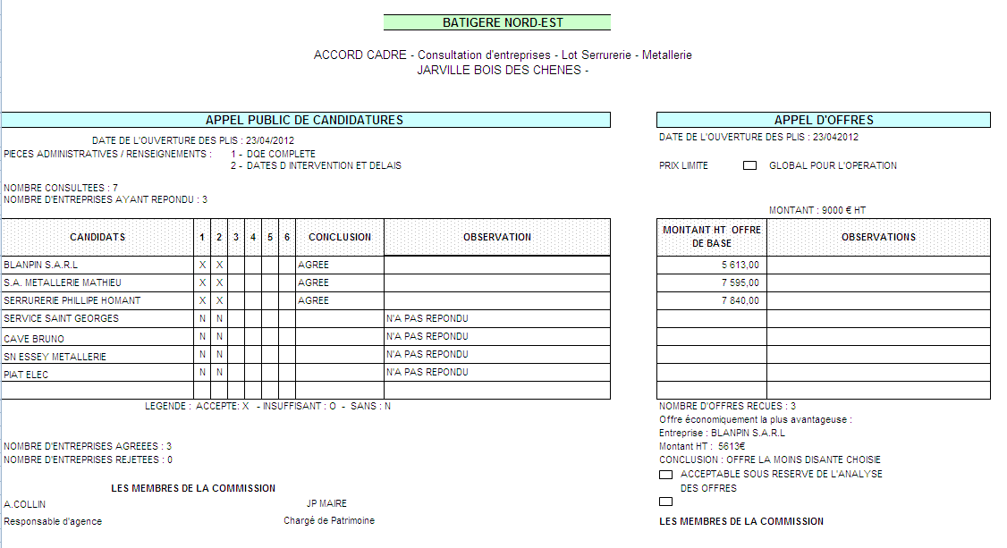
B-/ Consultation : Grilles de protection à Jarville « Bois des Chênes »

Slide 32
B-/ Consultation : Grilles de protection à Jarville « Bois des Chênes »
- Choix de l’entreprise qui réalisera les travaux
- Validation par la responsable d’agence
- Ouverture de crédit → Financement de l’opération
- Validation au siège par le DG
- Courriers aux entreprises pour la décision de l’attributaire
- Procédure de paiement des entreprises
- Début des travaux
- Vérification sur site

Slide 33
Conclusion

Slide 34
REMERCIEMENTS
- L’équipe pédagogique de l’IUT Hubert Curien d’Epinal
-Mme Marcandella
- La société BATIGERE NORD-EST
- L’Agence d’Heillecourt
- Mes 2 tuteurs professionnels :
- Mr S. TILIGNAC
- Mr JP. MAIRE

